Slide 1
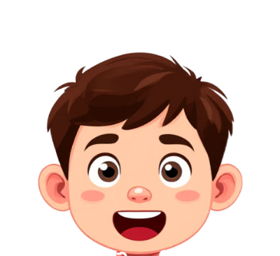
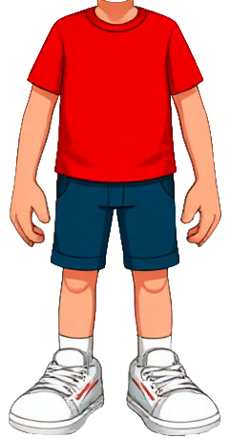
Скоро я поеду на метро!

Slide 2
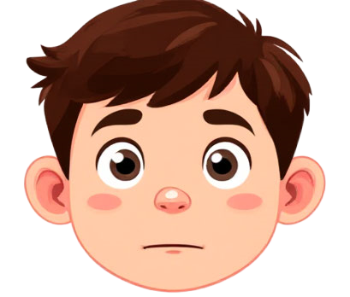
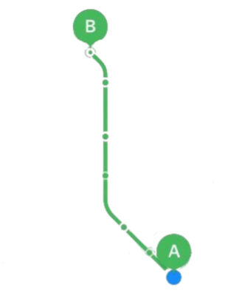
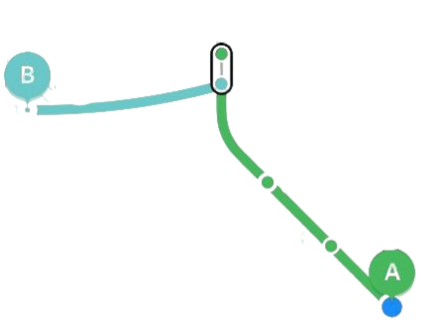
Перед поездкой я изучу маршрут на схеме
Иногда мне нужно сделать пересадку с одной ветки на другую
Иногда мне нужно ехать по прямой ветке

Slide 3
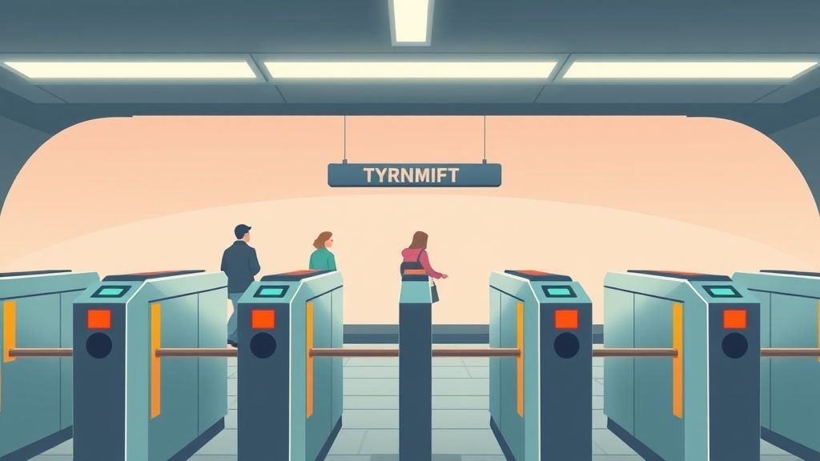
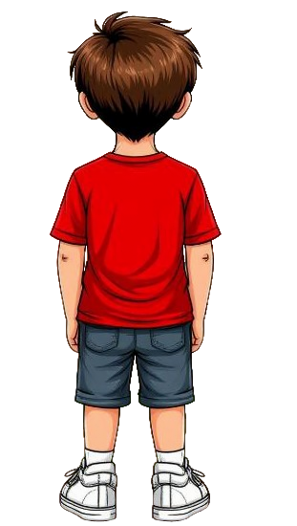
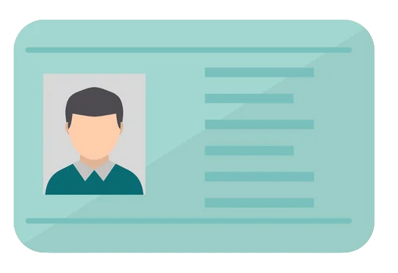
В метро я подхожу к турникету, прикладываю к нему проездной билет и прохожу.
К ПОЕЗДАМ

Slide 4
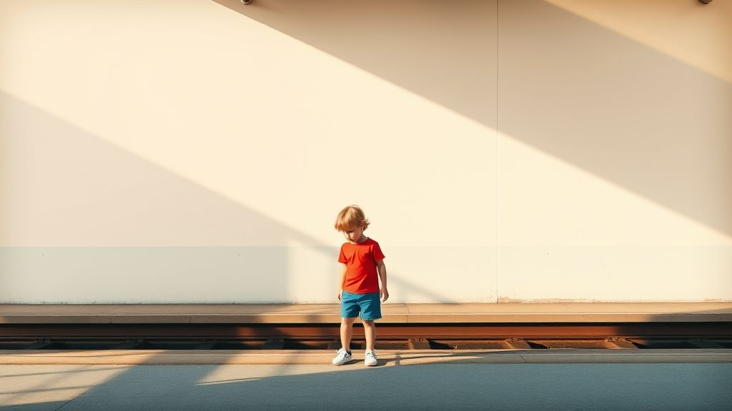
Я жду поезда за линией. За линией стоять безопасно.

Slide 5
Когда приезжает поезд, я стою сбоку от двери

Slide 6
Когда люди выйдут - я зайду в вагон

Slide 7
Если я не успел войти, а над дверью загорается лампочка и я слышу объявление, что двери закрываются - я подожду следующего поезда

Slide 8
Если мне не нужно выходить сразу - нужно отойти от двери
Иногда людей так много, что можно ехать только стоя

Slide 9
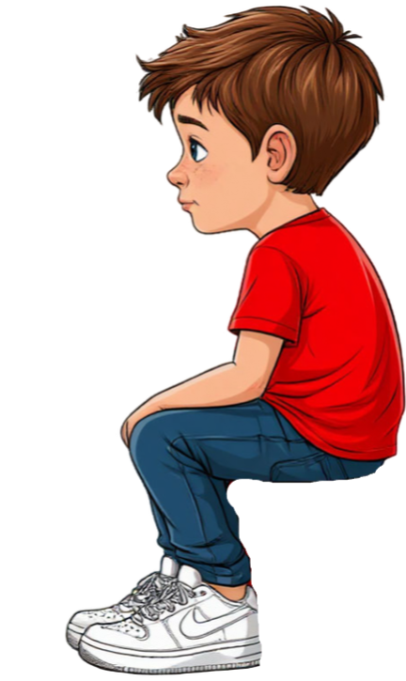
А когда людей совсем мало - я могу спокойно сесть и заниматься своими делами.
Я буду продолжать следить за поездкой и слушать какая следующая станция!

Slide 10
Я подойду ближе к двери перед своей станцией.
Если перед дверью кто-то стоит, я спрошу:
Вы сейчас будете выходить?

Slide 11
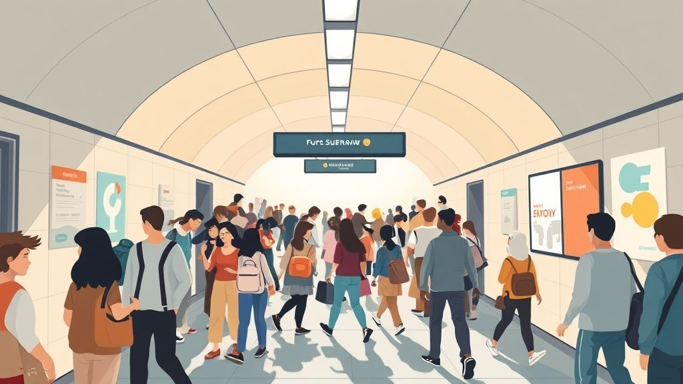
Если мне нужно сделать пересадку, я выйду из вагона и пойду по указателю на другую ветку
ПЕРЕХОД

Slide 12
После пересадки я сяду на поезд снова

Slide 13
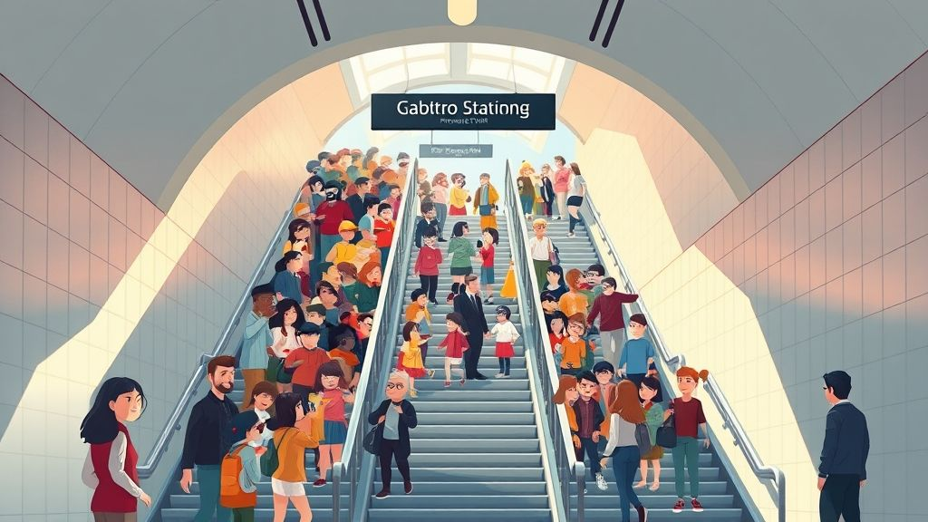
ВЫХОД В ГОРОД
Я могу выходить из метро, я приехал!

Slide 14
Социальную историю подготовила Полина Жданова, психолог Центра "Пространство общения"
Проект "Ключ к общению" реализуется при поддержке Департамента труда и социальной защиты населения города Москвы и Конкурса грантов "Москва - добрый город"

